Slide 1

機緣品 導讀
資傳一甲 耿瑞佳

Slide 2
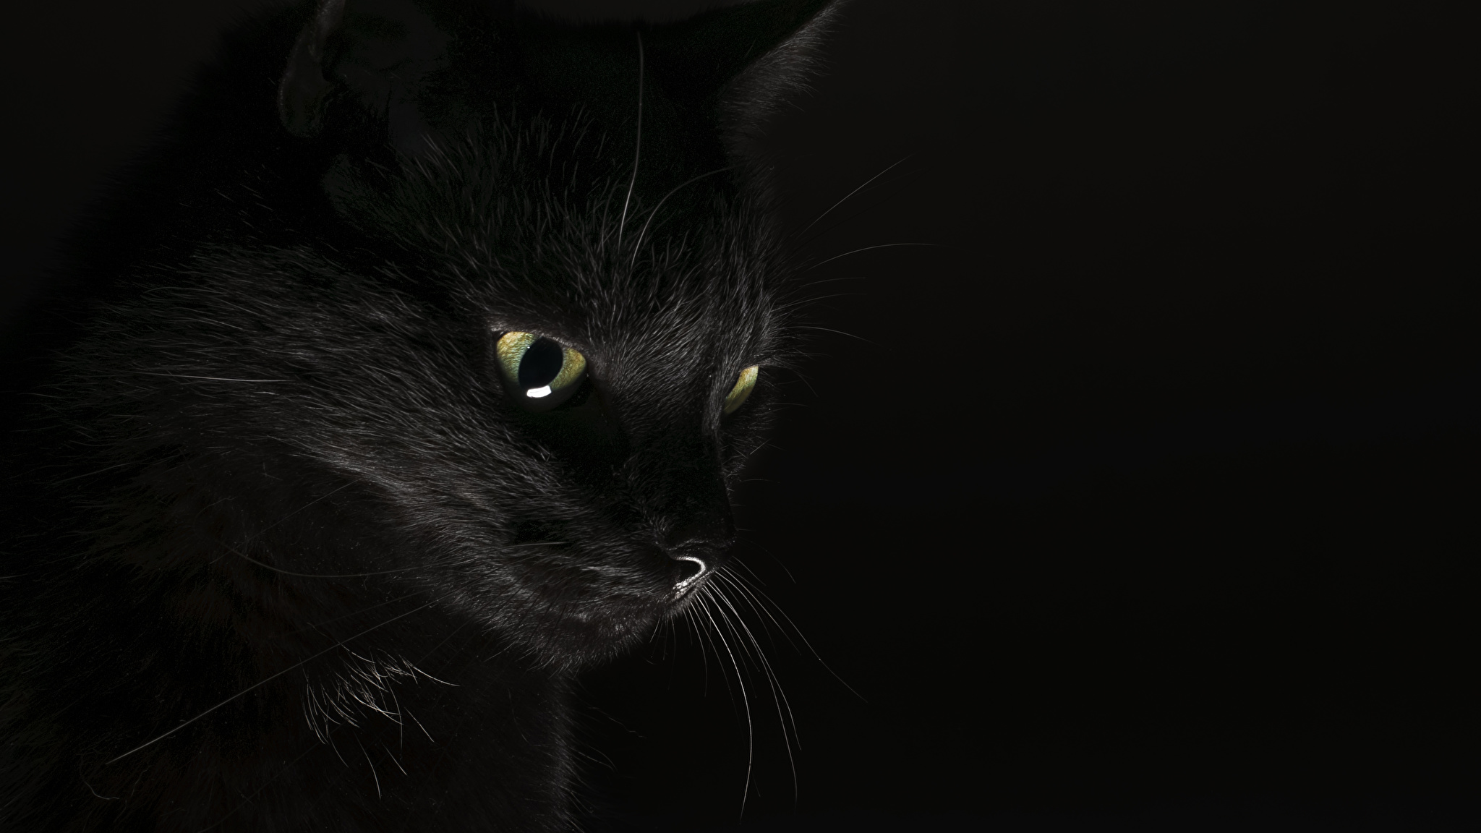
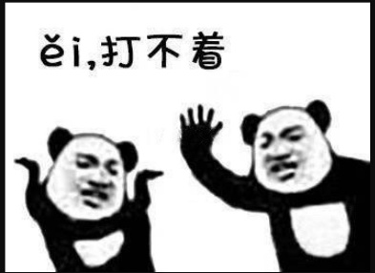
何謂機緣
宣化上人這樣說
我大概是不信邪
就……一人一個想法嘛，他也不能說我錯對吧。
什麼叫「機」呢？即所教化的一切眾生。什麼叫「緣」呢？即是有緣的眾生，堪來接受教化，所以才叫做機緣。
機緣嘛，「機」是時機「緣」是緣分。時機到了，緣分來了。該出手時就出手，就有了受教化的甲乙丙丁戊了。

Slide 3

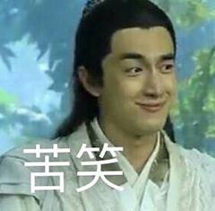

選的時候沒發現這篇這麼長 我恨
1 無盡藏比丘尼
2 法海比丘
（我猜測不是不懂愛的那個）
師曰：字即不識，義即請問。
尼曰：字尚不讖，焉能會義。
師曰：諸佛妙理，非關文字。
六祖在黃梅得法后回到韶州曹侯村，碰巧遇著禮遇他的儒士劉志略的姑姑念《大涅槃經》，聽了兩句，得勁兒，就要給她說說。
這比丘尼就指著字兒問他怎麼個意思，六祖謙虛的說：雖然我字兒不認得幾個，但道理我都懂。
無盡藏也不信邪，心說你大字不識一個，能會個啥。
六祖誰啊，一瞅她表情就明白她心裡打小九九了。就跟她說：三世諸佛的微妙道理可並不在這文字上。
無盡藏服氣，還告訴大德此人有道。六祖遂又出名。
問曰：即心即佛，愿垂指諭。
師曰：前念不生即心。後念不滅即佛。成一切相即心。離一切相即佛。那兩個偈實在太長了，再見。
法海他不懂「即心即佛」是什麼意思，就問六祖。
六祖：……balabala，你要我跟你詳細說，怕是幾個大劫難也說不完，不如我給你說個偈吧。
法海：欸，那感情好。
六祖：balabala。
法海恍然大悟：balabala。 大家都很開心。
佛就是心，心就是佛。分開了是凡夫，調和在一起那和三世諸佛也就沒什麼差別了。
諸佛心法的妙理——即以心印心頓教的法門，與文字沒有嘛關係。因為這是直指人心，見性成佛，不立文字的頓教法門，所以識字與否是不要緊的。
《華嚴經》云：“心佛眾生，三無差別。”佛和眾生的不同，只在於心的迷悟之間。一念不覺就是凡夫，一念覺悟就是諸佛，所以說“迷即眾生，悟即佛”。

Slide 4

3 法達比丘
（哇這個人事超多的我要跳一點劇情）
4 智通比丘
初看楞伽經，約千餘遍，而不會三身四智。禮師求解其義。
師曰：三身者，清淨法身汝之性也，圓滿報身汝之智也，千百億化身汝之行也。既會三身，便明四智。何更問耶？若離三身，別談四智。
通頓悟性智，遂呈偈曰：
三身元我體，四智本心明。
身智融無礙，應物任隨形。
（後頭兩段沒意思，就跳了啊。）
這個不太複雜，就是智通問六祖三身四智什麼意思，完了六祖解釋說偈，智通頓悟呈偈。 HE
Emmm然後其實智通自己總結的三身四智比六祖講得好懂。
曰：念法華經已及三千部。
心高氣傲的法達在來禮拜六祖時依仗自己《妙法蓮華經》讀了三千遍不願意頂禮頭點地。
六祖曉得他貢高心作怪，就呵斥他：balabala。
法達不服氣：balabala。
六祖：……
六祖：說偈，balabala。問法達名字。
法達：法達。
六祖：你哪裡法達了？第二次說偈，balabala。
法達聽完：……
法達謝罪：您能耐，我懺悔，求指教。
然後六祖balabala說偈，法達說偈balabala循環。
最後大家都很滿足。
那麼問題來了——
三身，即法身、報身、應身三種佛身，又叫自性身、受用身、變化身。四智，即大圓鏡智、平等性智、妙觀察智和成所作智。
《法華經》是大乘圓教，所謂圓教，是說其教義是圓滿究竟的，是“實中實”。
佛陀一生說法，大部分講的是權教的方便法門，唯有《妙法蓮華經》是整個佛法當中的大乘圓教，是佛陀真真實實的本來心懷。
三身原來是我的體性，四智原本是明徹的心。
三身四智圓融無障礙，應物隨緣任意而現形。
念一遍即是一部，從第一卷念到第七卷終了，這叫一遍。念法華經念得快的話，一天只可念一部。一年三百六十五天，可念三百六十五部，十年才能念三千多部。他大概念了十年了。

Slide 5
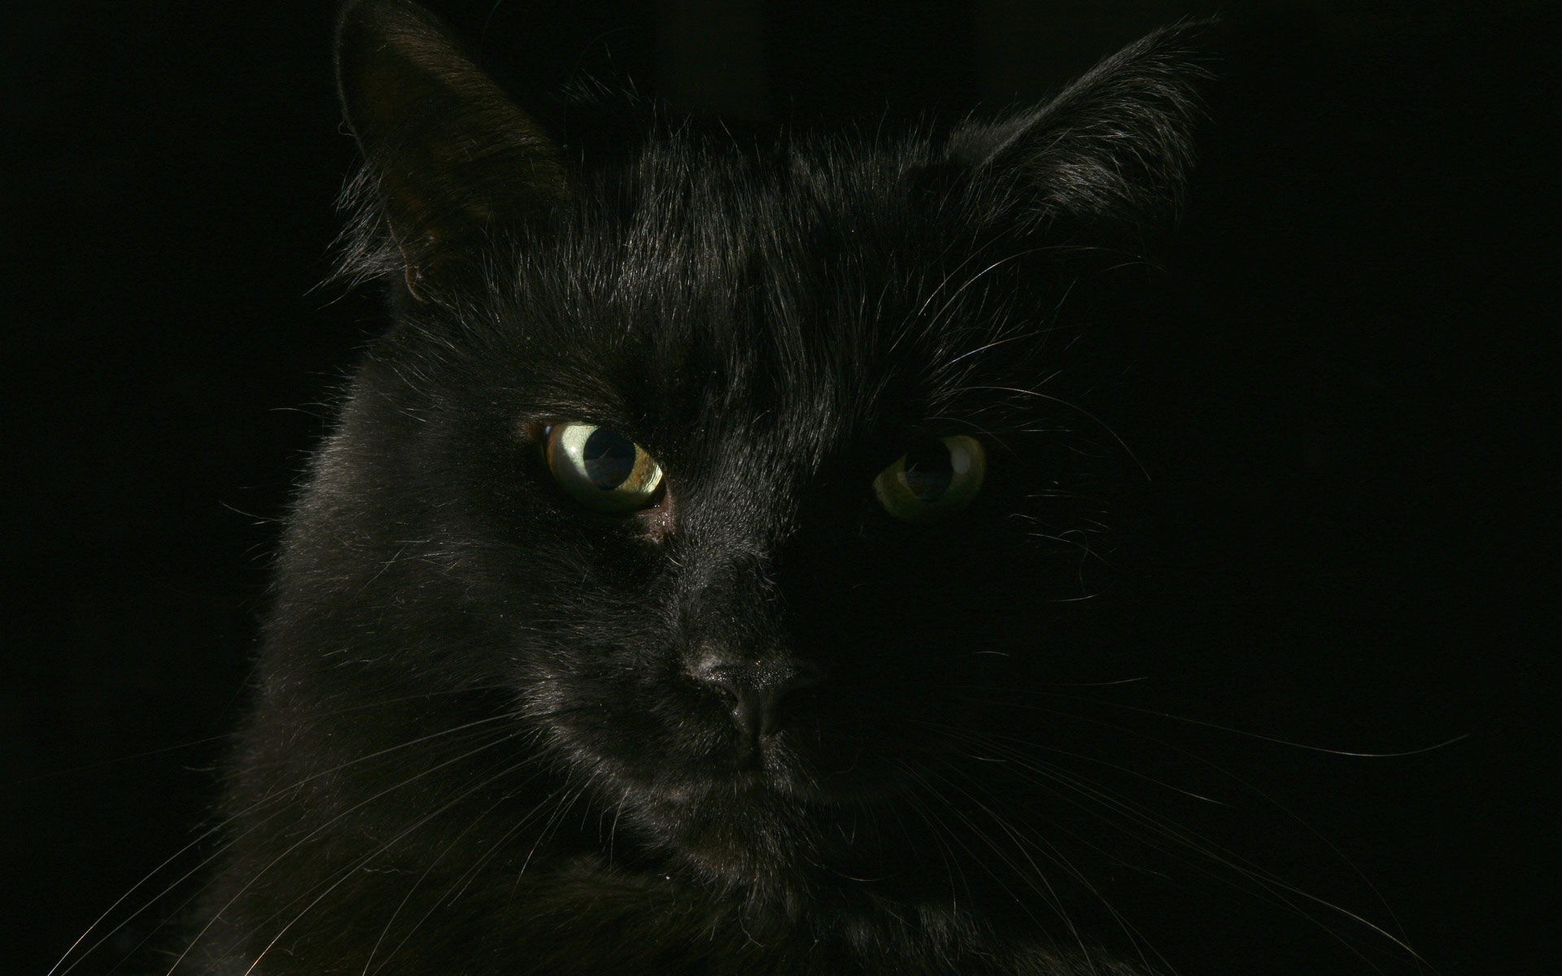
5 智常比丘
6 志道比丘
沒什麼重點我就隨便過過。
六祖：你從哪裡來？你有什麼事？
智常：學僧心裡苦。去問大通和尚什麼是我的本來心性，結果大通問我見過虛空嗎。我……
智常：他又說我的本性就如同虛空啊。我……
智常：反正就是沒懂。
六祖：哦~他說的話還存有知見。你且讓我給你作一偈。聽完你門清。遂balabala。
智常聽後豁然開朗回一偈：balabala。
又一天，智常暗搓搓地問六祖：佛陀說三乘教法，（可我聽說）還有最上乘，求指教。
六祖：你要觀照自己的本心，不能執著心性外的法相啊！佛法並沒有四乘教法，而是人心各有不同。這你該自己依法修行，不必問我的。畢竟無論何時你的佛性都是圓通自在的啊。
智常：哦，謝謝。（然後侍奉六祖直到他示寂。）
這個是看不懂，也就一起隨便過過。
曰：諸行無常，是生滅法。生滅滅已，寂滅為樂。於此疑惑。
志道：我讀《大涅槃經》都十年了還是搞不懂它在說什麼。
六祖：哦？你哪裡不懂，為何不懂？
志道：balabala，就這裡啦。我覺得balabala。
六祖：你是佛門弟子，怎麼學習外道斷常妄自議論最上乘法呢？據你所說，balabala。這是毀謗佛法啊。你聽我一首偈語，balabala。
志道聽了，立馬明白了（他好聰明哦0n0），歡天喜地地道謝然後走了。
《大涅槃經》裡頭釋迦牟尼佛前生的老修行和羅剎鬼的故事還蠻好玩兒的，無聊（……）可以找來看看。
涅槃在《大涅槃經》裡頭的解釋。
看不懂，不知道他在樂什麼。碰巧也沒看到合適的解釋。
下一個。
說實在的這裡沒弄清楚，我查的佛陀是依眾生根基不同給分了五乘（chéng）佛法的，分別是人乘、天乘、聲聞乘、緣覺乘、菩薩乘，這裡為什麼去掉天、人二乘？

Slide 6

7 行思禪師
（突然想起來我們國中班名是行思然後莫名其面被別班嘲笑好久）
8 懷讓禪師
行思來參禮六祖，問：做什麼才能不落入階級？
六祖：你曾做些什麼？
行思：我連聖諦都不做。
六祖：那你又落什麼階級呢？
行思：我這也不做那也不做，還有什麼階級可落？
我：……那你還問，嘖。
然而六祖很欣賞他，還讓他作寺眾的首座。
行思也很爭氣，回老家就大宏正法，紹隆佛教。
我：雖然很不想評價，但是我真的覺得他是個很有心機的boy。
六祖問他：“你從甚麼地方來？”
懷讓答：“從嵩山來。”
六祖問：“甚麼東西這樣來呢？”
懷讓說：“說是像一個甚麼東西就不對了。”
六祖說：“還可以修證嗎？”
懷讓說：“修證不是沒有，汙染則不可得。”
六祖說：“就這個不汙染，是諸佛所共護念。你既是這樣，我也是這樣。印度般若多羅曾有預言：‘你門下將出生一匹馬駒，縱橫天下，人莫敢當。’這預言，你要默記在心，不要太早說出來！”
懷讓當下豁然契會。（他究竟契會了什麼？？？）
……不知道他們在對什麼暗號。
跳過跳過。
“聖諦”是聖人所知之絕對正確的真理。“四聖諦”說四種真理：一者、苦聖諦；二者、集聖諦；三者、滅聖諦；四者、道聖諦。
雖然我知道這些話是什麼意思，
但是我不知道這些話是什麼意思。

Slide 7

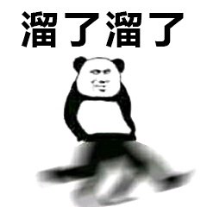
跳了一個，突然後面就都想跳了
可能這就是比丘/比丘尼和禪師的區別吧。
後面的內容，我參不透，也不想悟（順嘴順嘴）。
我覺得大家都聽差不多了。
剩下的玄覺禪師、玄策禪師、智隍禪師還有臥輪禪師就交給有緣人了。
拜託拜託。
撤了撤了。

Slide 8
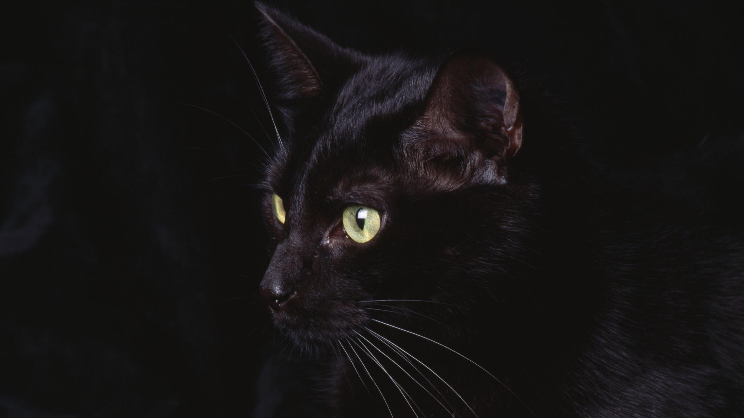
感激您聽完。

Slide 9
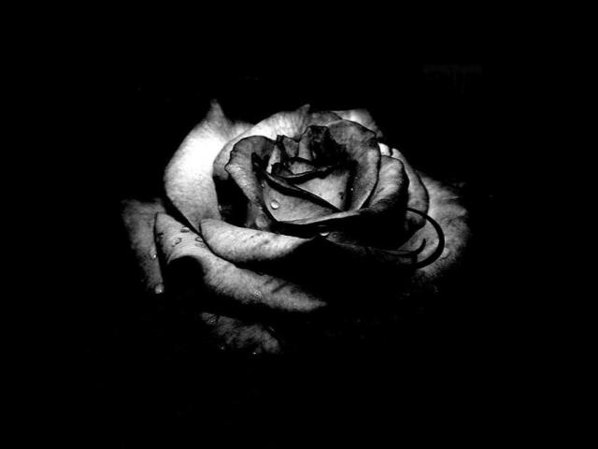
隨手就是一個世界送您。

